Slide 1

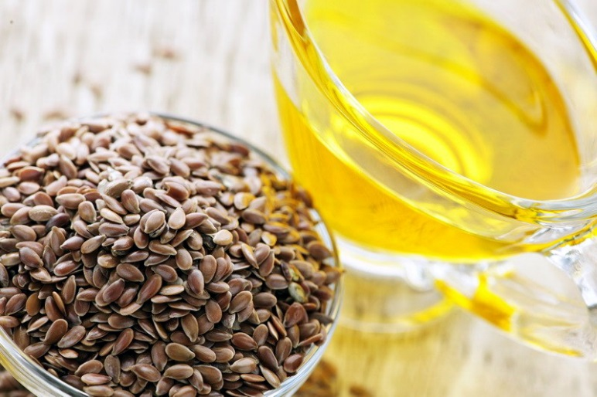
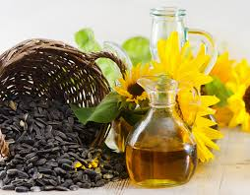
ТОШКЕНТ ДАВЛАТ АГРАР УНИВЕРСИТЕТИ АНДИЖОН ФИЛИАЛИ
“МОЙЛИ ЭКИНЛАР ЕТИШТИРИШ ТЕХНОЛОГИЯСИ” фани

Slide 2
1 – мавзу: Мойли экинларнинг умумий тавсифи.
РЕЖА:
1. Мойли экинлари маҳсулотини етиштиришнинг моҳияти, экинларнинг келиб чиқиш марказлари.
2. Мойли экинларни экин майдони, ҳосилдорлиги.
3. Биологик гуруҳлари. Биологик хусусиятиларини шаклланиш шароити.

Slide 3
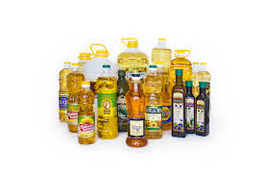
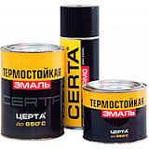
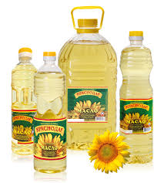
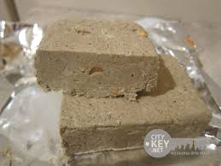
Фаннинг аҳамияти
Аҳолини ёғ-мой маҳсулотлари билан янада тўлиқроқ таъминлашда мойли экинларни экиш муҳим ўрин тутади.
Мамлакатимизда мойли экинлар майдонларининг кенгайтирилиши ва улардан тайёрланадиган маҳсулотларнинг кўпайиши аҳолининг ёғ-мой маҳсулотларига бўлган эҳтиёжини тўла қондиришда муҳим аҳамият касб этади.
Бу борада мойли экинлар экишдан то ҳосилини ўриб олишча бўлган жараённи қамраб оладиган илғор агротехнологияларни қўллаш катта зарурат туғдиради.
Агар барча агротехнология ўз вақтида қўлланилса, ҳосил бундан ҳам ошади. Бу тажриба босқичма-босқич оммалаштирилса, ёғ-мой импорти кескин қисқаради.

Slide 4
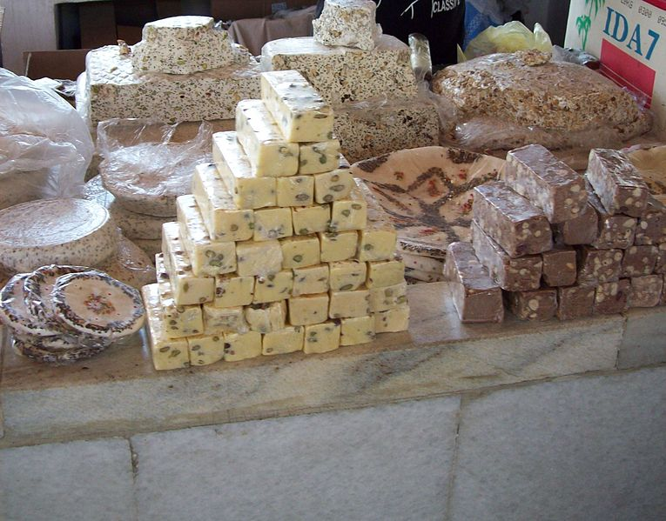
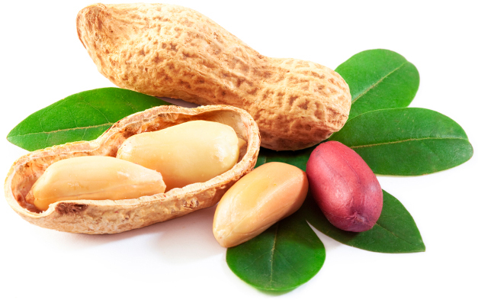
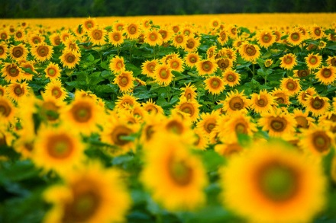
Фаннинг мақсади
Фанни ўқитишдан мақсад - мойли экинлардан юқори ҳосил етиштиришни таъминлайдиган технологияларни яратишда биологик хусусиятларини, ривожланиш даврларини чуқур ўзлаштиришни, жараёнда кузатиладиган ўзгаришларни илмий асослаш ва шу жараённи бошқара оладиган ҳамда замонавий етиштириш технологияси мукаммал эгаллаган мутахассисларни тарбиялашдан иборат

Slide 5
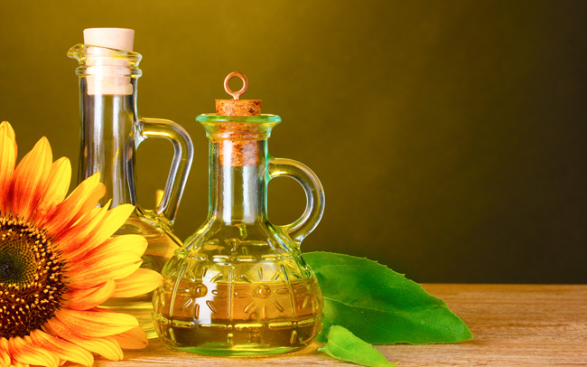
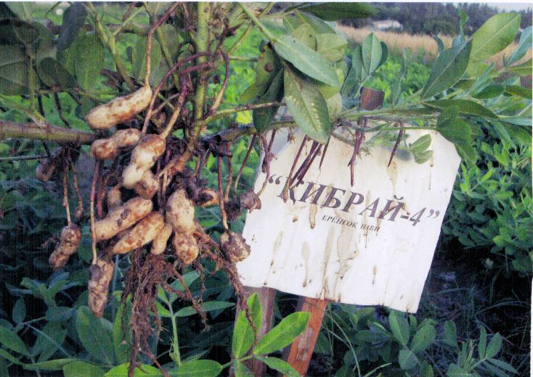
Фаннинг вазифаси
Мойли экинларнинг биология-сини шаклланиш шароит-ларини ўргатиш; ташқи муҳитга бўлган талабларининг илмий асослаш; ривожланиш даврлари ва органогенез босқичларини ўргатиш ва илмий асослаш. Уруғ шаклланиши, ривожланиши, биологияси ва замонавий етиштириш технологиясини ўргатиш, асосий мутахассислик фанини муваффақиятли ўзлаштириши учун зарур бўладиган билимларни беради.

Slide 6
Мойли экинлар етиштириш технологияси
Ўсимликшунослик
Деҳқончилик
Тупроқшунослик ва агрокимё
Ботаника ва ўсимликлар физиологияси

Slide 7
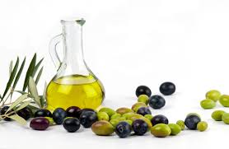
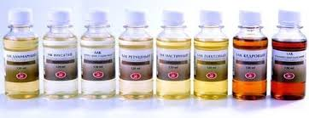
Ахамияти
Ўсимлик мойи олиш учун экиб етиштириладиган, уруғида ва мевасида кўп миқдорда ўсимлик мойи тўплайдиган экинлар - мойли экинлар деб аталади. Мойли экинларнинг ypyғи ва меваси таркибида 20 - 60 % мой бўлиб, озиқ - овқатда, консерва ишлаб чиқаришда, қандолат ва нон маҳсулотлари тайёрлашда қўлланилади. Бундан ташқари,ўсимлик мойи маргарин, совун, лак, буёк, алиф, стеарин, линолеум ишлаб чйқаришда, табобатда, парфюмерияда, терига ишлов беришда кўлланилади.

Slide 8
Аҳамияти
Мойли экинлар турли мақсадларда: энг аввало озиқ овқат учун ўсимлик мойи олиш учун;
Совун олиш учун;
Кондитер махсулотлари олиш учун;
Тери ошловчи мой олиш учун;
Медицина дори дармонлари тайёрлашда;
Лак –бўёқлар тайёрлашда;
Чорвачиликда кенг кўлланилади

Slide 9
Халқ хўжалигида ишлатилишига кўра мойли ўсимликлар бир неча гуруҳларга бўлинади.
Асл мойли ўсимлик
Агар ўсимлик фақат уруғидан мой олиш мақсадида ўстирилса ва унинг бошқа махсулотлари иккиламчи бўлиб, мойига нисбатан қадрсиз бўлса, бундай ўсимликни асл мойли ўсимлик – деб аташ мумкин
Кунгабоқар, канакунжут, кунжут, махсар ва тунг ўсимликлари асл мойли ўсимликлар ҳисобланади
Толали-мойли ўсимликлар
Бу ўсимликлар уруғларидан мой олиш ягона мақсад эмас. Бу ўсимликлардан тола олиш ҳам муҳим аҳамиятга эга. Толали-мойли ўсимликларга пахта, зиғир ва каноп киради
Эфирли-мойли ўсимликлар
Уларнинг уруғларида мой билан бирга эфир мойлари бор. Бундай уруғлардан олинадиган мой иккиламчи, қиммати пастроқ махсулот бўлиб, уруғдан эфирлардан кейин ажратиб олинади
Оқсилли-мойли ўсимликлар
Зиравор-мойли ўсимликлар
Уларнинг уруғида кўп мой бўлиши билан бирга, уруғнинг липид бўлмаган қисми халқ хўжалиги учун қимматли махсулот ҳисобланади
Бундай уруғларнинг липид бўлмаган қисмидан махсус таъм берувчи моддалар олинади (горчица)

Slide 10
Ер юзида мойли экинлар кўп тарқалган, экин майдони 140 млн. га дан ортиқдир. Энг кўп тарқалган экинлар - соя (111,3 млн. га), кунгабоқар (20,6 млн. га),махсар (7,82млн. га), ерёнғоқ (23,7 млн. га), мойли зиғир (7,5 млн. га), кунжут (9,4 млн. га). Мойли экинлар АҚШ, Канада, Ҳиндистон, Бразилия, Аргентина, Хитой, Покистон, Россия, Молдова, Украинада тарқалган.

Slide 11
Ўсимлик мойи - глицериннинг мой кислоталари билан бирикишидан вужудга келадиган мураккаб эфирлардир. Ёғ таркибига углерод (75–79%), водород (11-13%) ва кислород (10-12%) киради. Оқсил ва углеводга нисбатан мойнинг қуввати икки - уч баробар ортиқдир.

Slide 12
Ўсимлик мойининг асосий хусусиятлари
Экин тури | Ранги | Зичлиги г/см³ | Қотиш ҳарорати, ^{о}С | Совунланиш сони | Йод сони
Ерёнғоқ | рангсиздан қизилгача | 0,91 - 0,96 | - 3 | 188 - 197 | 83 - 105
Хантал | оч яшил, қўнғир | 0. 918 | - 15 | 170 - 184 | 92 - 123
Какао | Сарғиш | 0,96 | 21,5 - 27 | 192 - 196 | 34 - 38
Касторовое | рангсиз, тўқ яшил | 0,962 | - 10 - 18 | 176 - 187 | 81 - 90
Кокос | оқ, сариқ | 0,925 | 19 - 25 | 246 - 286 | 8 - 10
Кашнич | яшил, Қўнғир | 0,926 | - 4 | 190 | 94 - 100
Кунжут | оч сариқ | 0,922 | - 3 - 6 | 187 - 195 | 103 - 112
Маккажўхори | олиндай сапсариқ | 0,924 | - 10 - 15 | 188 - 193 | 117 - 123
Ляллеманция | оч сариқ | 0,924 | - 34 | 181 - 185 | 162
Зиғир | сариқ, қўнғир | 0,933 | - 18 - 27 | 191 - 195 | 174 - 183
Мойли кўкнори | олиндай сариқ | 0,924 | - 15 - 20 | 189 - 195 | 131 - 143
Зайтун | олиндай сариқ | 0,917 - | 2 - - 8 | 185 - 190 | 80 - 85
Перилла | оч, тўқ сариқ | 0,931 | - | 187 - 197 | 180 - 196
Кунгабоқар | Оч сариқ | 0,924 | - 16 - 18 | 185 - 194 | 127 - 130
Рапс | оч сариқ | 0,914 | - 4 - 10 | 172 - 175 | 94 - 106
Махсар | Сариқ | 0,925 | - 13 - 20 | 187 - 194 | 138 - 150
Соя | оч, тўқ сариқ | 0,928 | - 9 - 18 | 188 - 195 | 124 - 133
Тунг | оч сариқ, апельсин ранг | 0,94 | - 17 - 21 | 188 - 197 | 154 - 178
Пахта | сариқ, қизил, қўнғир | 0,92 | - 1 - 4 | 194 - 196 | 103 - 111

Slide 13
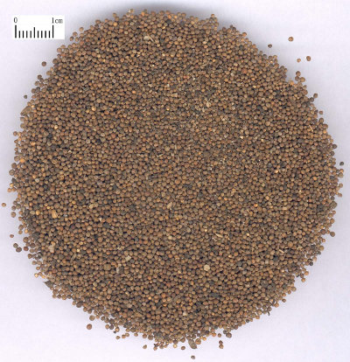
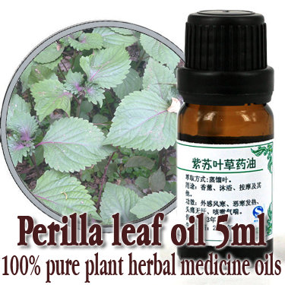
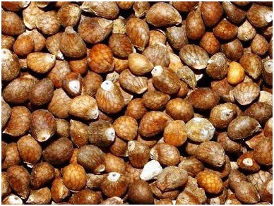
Перилла

Slide 14
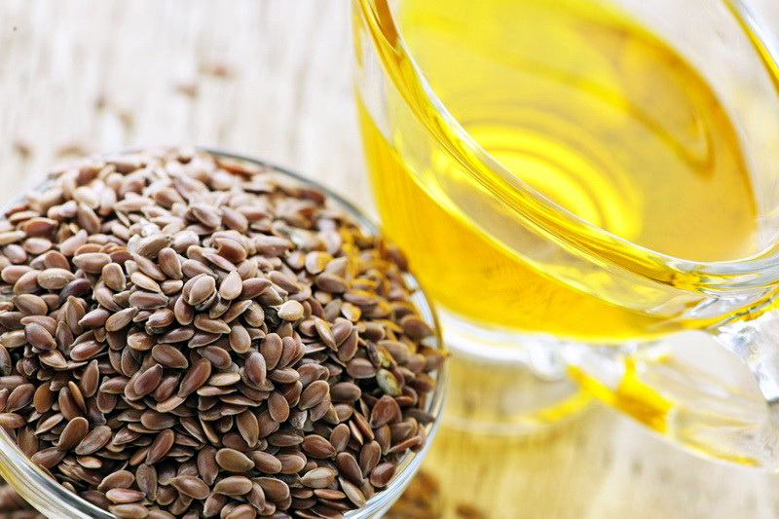
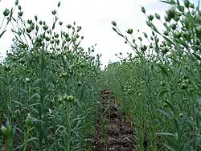
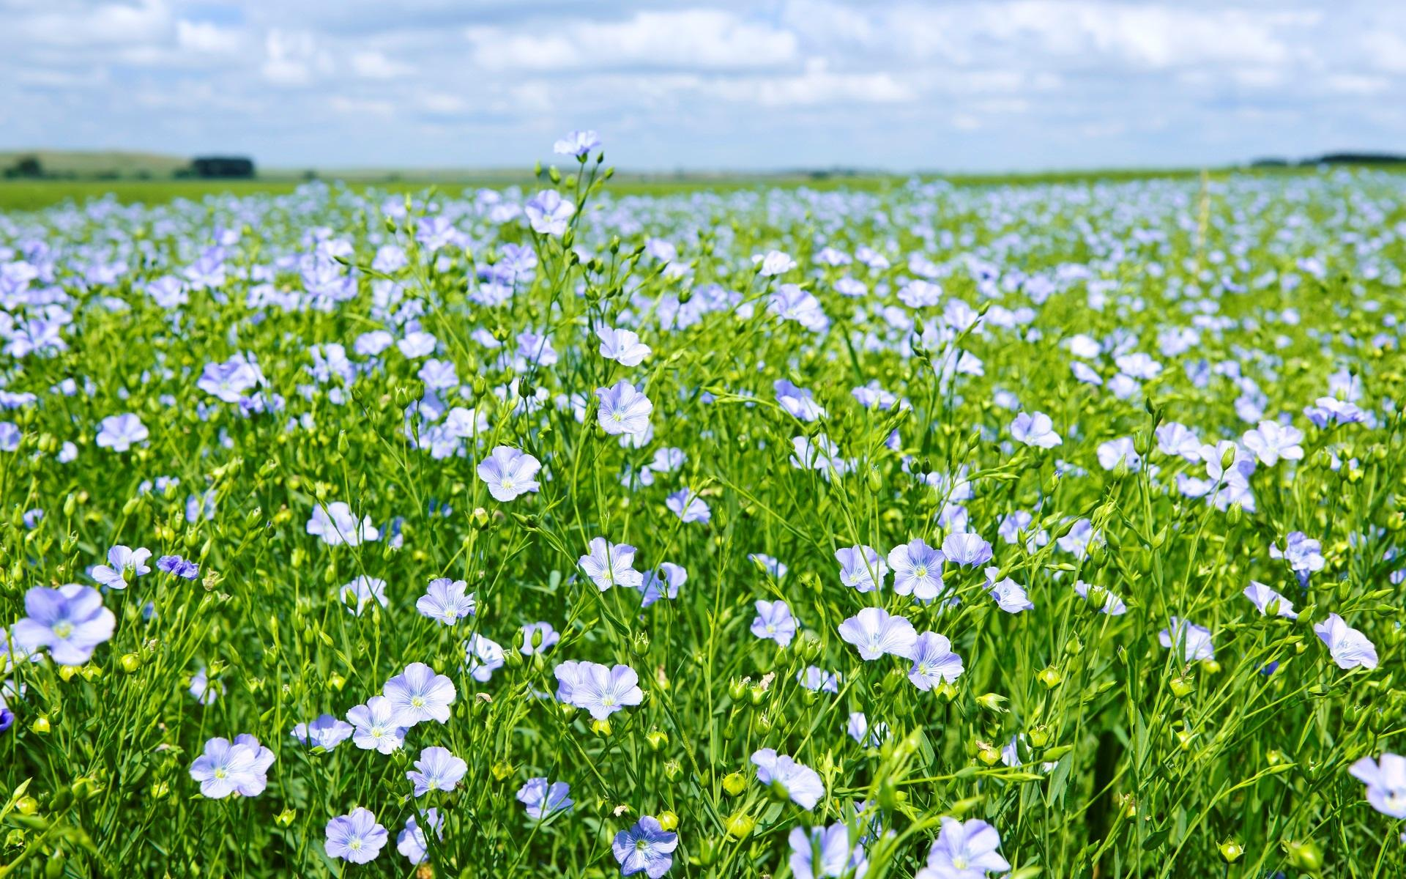
Мойли зигир

Slide 15
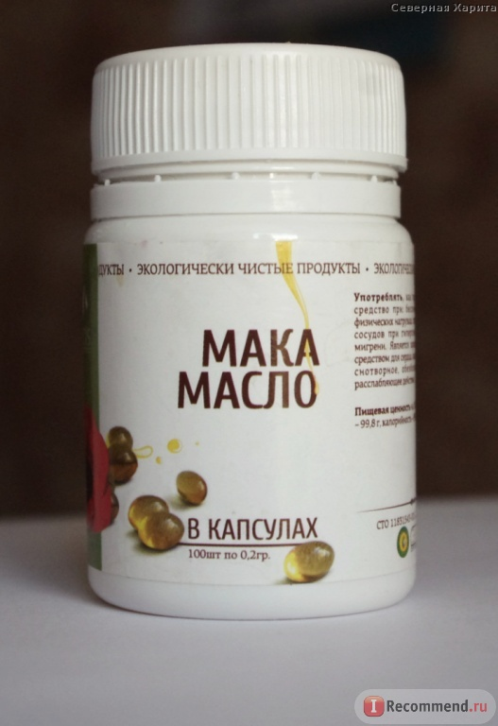
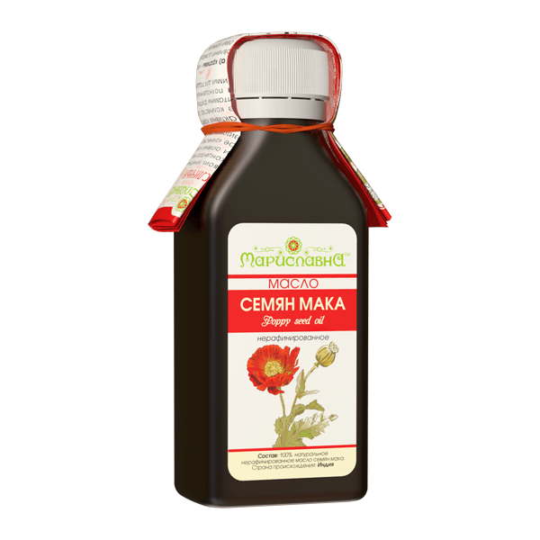
Мойли кўкнори

Slide 16
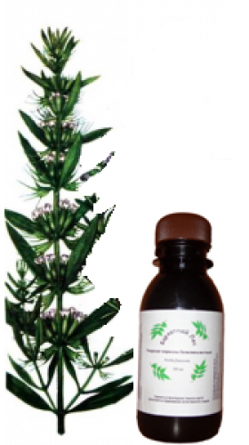
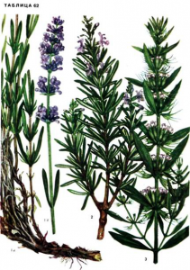
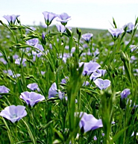
Лялеманция

Slide 17
Йод миқдорига қараб классификацияси
Курийдиган-йод миқдори 100 г мойда 130 дан юқори(зиғир, перелла, рижик)
Чала курийдиган-йод миқдори 85 дан 130 гача(кунгабоқар, махсар, рапс)
Куримайдиган –йод миқдори 85 дан кичик (ер ёнғоқ ва канакунжут)

Slide 18
Мойли экинларнинг таркибидаги мой миқдори ва сифати (Г.С.Посипанов маълумотлари)
Экинлар | қуруқ уруғда мой миқдори,% | Йод сони | Совунланиш сони | Кислота сони | қуриш даражаси
1 | 2 | 3 | 4 | 5 | 6
Лялеманция | 23,3-37,3 | 162-103 | 181-185 | 0,8-4,4 | қурийдиган
Перилла | 261-49,6 | 181-206 | 189-197 | 0,6-3,9 | -"-
Мойли зиғир | 30,0-47,8 | 165-192 | 186-195 | 0,5-3,5 | қурийдиган
Мойли кўкнори | 46,0-56,0 | 131-143 | 189-198 | - | қурийдиган
Кунгабоқар | 29,0-56,9 | 119-144 | 183-186 | 0,1-2,4 | Ярим қурийдиган
Махсар | 25,0-32,0 | 115-155 | 194-203 | 0,8-5,8 | --"--
Кунжут | 48,0-63,0 | 1-3-112 | 186-195 | 0,2-2,3 | --"--
Соя | 15,5-24,5 | 107-137 | 190-212 | 0,0-5,7 | --"--
Оқ хантал | 30,2-39,8 | 92-112 | 170-184 | 0,06-8,5 | --"--
Ер-ёнғоқ | 41,2-56,5 | 83-103 | 182-207 | 0,03-2,24 | қуримайдиган
Канакунжут | 47,2-58,6 | 81-86 | 167-185 | 0,10-11,0 | --"--
Кузги рапс | 45,0-49,6 | 94-112 | 167-185 | 0,1-11,0 | Ярим қурийдиган
Баҳорги рапс | 33.0-44,0 | 101 | 187 | 2,0 | Ярим қурийдиган

Slide 19
Мойли экинларни маҳсулот олинишига қараб классификацияси
Пистадан мой олинадиган экинлар: кунгабоқар, махсар
Уруғдан мой олинадиган экинлар: зиғир, кунжут, канакунжут
Донидан мой олинадиган экинлар: соя
Чигитдан мой олинадиган экин: ғўза
Мевасидан мой олинадиган экин: зайтун
Туганакдан мой олинадиган экин: ер ёнғоқ

Slide 20
Мойли экинларнинг умумий
таснифи
Мойли экинлар гуруҳини хилма хил экинлар ташкил қилган. Бу экинлар ҳар хил ботаник оилаларга мансуб бўлиб морфологик ва биологик хусусиятлари билан фарқ қилади.Мойнинг миқдори, сифати, қўлланиши ҳар хил бўлади. Шу гуруҳнинг вакиллари:
1.Кунгабоқар - Helianthus annus L.,Asteraceae
2.Махсар - Carthamus tinctorius L. Asteraceae
3.Кунжут - Sesamum indicum L.,Pedaliaceae,
4.Ер ёнғоқ - Arachis hypogae L., Fabaceae
5.Канакунжут - Ricinus communis L., Euphorbiaceae
6.Соя - Glycine Hispida, Fabaceae
7.Мойли зиғир-Linum uzitatissimum L.,Linaceae
8.Рапс - Brassica napus L.ssp,oleifera Metzg,Brassicaceae

Slide 21
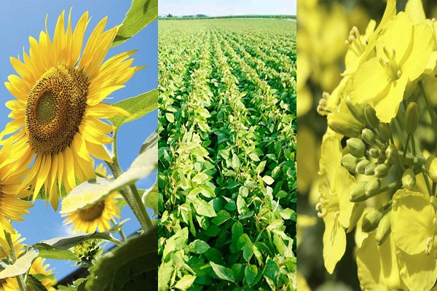
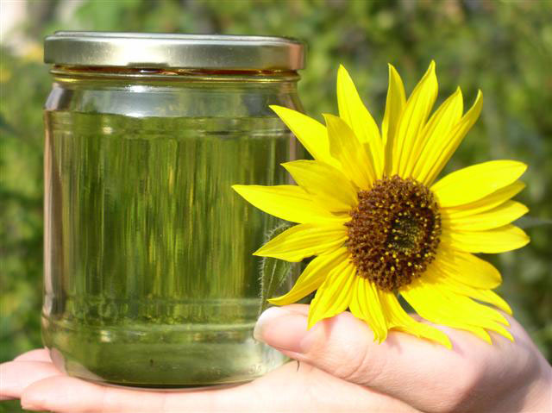
Мойли ўсимликларини тўпгули ва гулига қараб бир-биридан ажратиш
Мойли ўсимликлар тўпгули ва гулига қараб бир-биридан катта фарқ қилади. Хар бир экинга тавсиф беришда уларнинг тўпгули билан гули хам батафсил таърифланади. Бу уринда биз мойли ўсимликлар тўпгули билан гулларининг энг мухим белгиларига оид маълумотларни келтирамиз

Slide 22
Мойли ўсимликлар тўпгули ва гулининг ўзига хос хусусиятлари
Экиннинг номи | Тўпгули | Гули |  | Гултожнинг ранги
 |  | типи | йирик-майдалиги
Кунгабокар | Диематри 10-40 см келадиган саватча | Тилчалилари мева тугмайди | Тилчалилари йирик, найчалилар майда | Заргалдок ёки сариқ
Махсар | Диаметри 2-3,5 см келадиган саватча | Найчали, иккижинсли | Майда | Тук заргалдок, қизил сариқ
Мойли зиғир | Соявонсимон шингил | Икки жинсли тожибарги бешта | Майда, очилиб туради | Хаво ранг, гохо оқ, пушти, бинафша ранг,
Кунжут | 1-3 та бўлиб барглар култигидан чиқади | Икки жинсли, икки лабли тожбарглари кушилиб усган | Йирик | Пушти, оқ, бинафша ранг
Ерёнгок | Шингил ёки рўвак | Икки жинсли капалаксимон, ер усти ва ер ости хиллари бор | Майда | Ер усти хиллари лимон ранг сариқ
Канакунжут | Узунлиги 70 см гача етадиган шингил | Эркак ва ургочи | Майда | Эркак гуллари сариқ, ургочи гуллари заргалдон, қизил
Рапс | Шингил | Туртта тожбаргли, икки жинсли | Майда | Оч сариқ
Хантал | Қалқонсимон шингил | Туртта тожбаргли, икки жинсли | Майда | Тук сариқ
Оқ хантал | шингил | Туртта тожбаргли, икки жинсли | Майда | Сариқ

Slide 23
ЭЪТИБОРИНГИЗ
У Ч У Н
РАХМАТ !!!

